Slide 1
One-dimensional Adapter to Rule Them All: Concepts, Diffusion Models and Erasing Applications

Slide 2
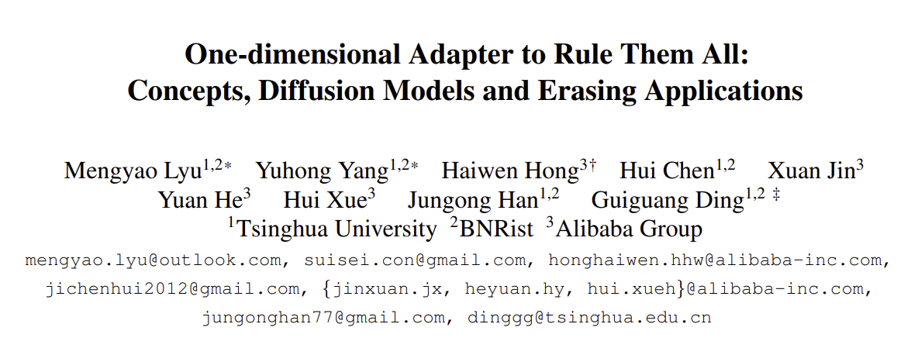
2023.12 / CVPR 2024

Slide 3
Overview
SPM
0. Introduction
1. Summary
2. Method
3. Experiment
4. 고찰

Slide 4
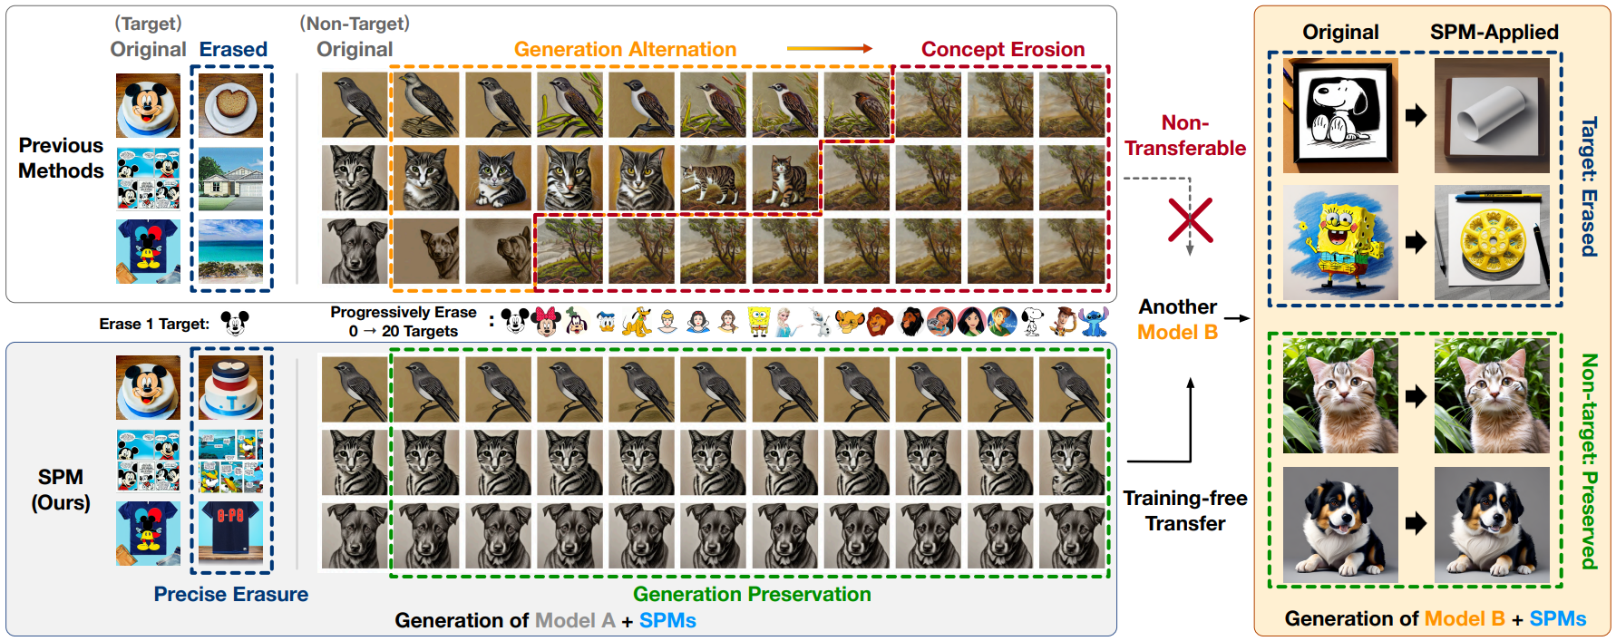
0. Introduction
SPM
제거 타겟이 많아질 수록 개념침식이 일어나는 기존 방법들 vs SPM(Ours)

Slide 5
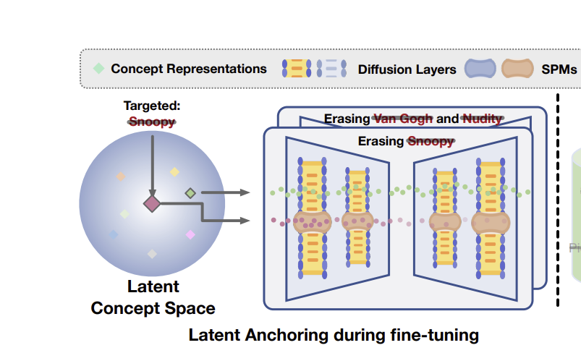
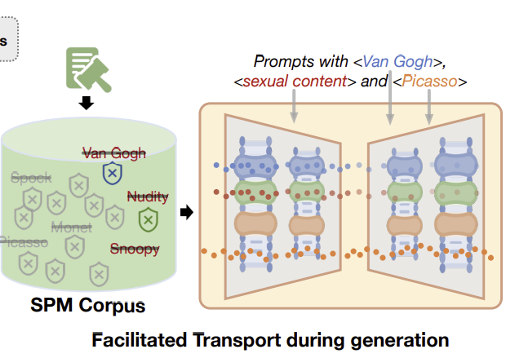
1. Summary
SPM
원본 사전학습 모델을 유지하며 개념침식 없이 개념을 지우는 1차원 어댑터 SPM 제안
SPM의 구현
Latent Anchoring : target concept c를 지우고, 다른 concept에 대해선 성능이 유지되도록 anchoring
Facilitated Transport Mechanism : 컨셉당 하나의 SPM, 여러 개의 SPMs를 적용하는 방법, 어떤 prompt에서concept를 지울지

Slide 6



2. Method
SPM
1. SPM definition
1. 삭제 신호 v_{sig}, regulator v_{reg} 가 있을 때 다음과 같이 모델 가중치에 개입
2. 기존의 LDM, LDM + SPM adapter

Slide 7

2. Method
SPM
2. Latent Anchoring
: Target concept(snoopy)를 지우는 erasing loss와
다른 concept는 유지하도록 하는 anchoring loss
를 더해 total loss 설정

Slide 8
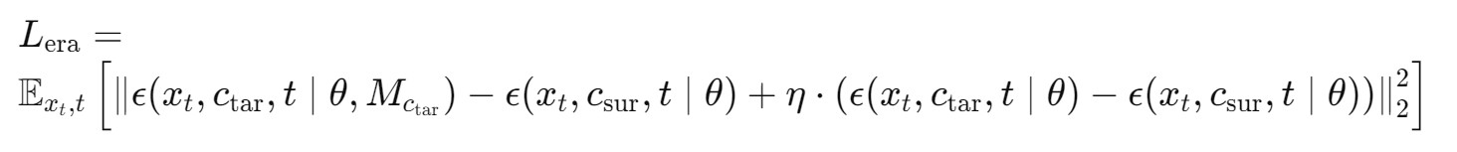
2. Method
SPM
2. Latent Anchoring – erasing loss
1. 개념 𝑐tar​을 제거하고 대체 개념 𝑐sur​ 으로 대체하는 erasing loss를 사용하여 𝑐tar과 𝑐sur​의 확률 분포를 일치시키도록 SPM 학습 (η가 클수록 개념을 더 강하게 제거)

Slide 9
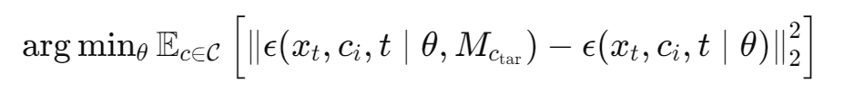

2. Method
SPM
2. Latent Anchoring – anchoring loss
2. 다른 개념에 대해서 일관성을 유지하도록 기대
3. 다른 개념 정의 : 거리가 먼 개념 샘플링(1 - cos similarity)

Slide 10
2. Method
SPM
2. Latent Anchoring – anchoring loss
4. 식 2와 3을 합쳐 결과적으로 anchoring loss
거리가 먼 개념에 대해선 유지하도록

Slide 11
2. Method
SPM
2. Latent Anchoring – total loss
5. erasing loss와 anchoring loss를 더해 total loss

Slide 12
2. Method
SPM
3. Facilitated Transport Mechanism
: 촉진 수송 매커니즘,
Concept과 prompt의 유사성 을 확인하여 SPM을 활성화 할지 말지 결정
여러 개의 SPMs로 여러 개의 concept를 지우는 방법

Slide 13

2. Method
SPM
3. Facilitated Transport Mechanism
개념별 model independent방식으로 SPM을 학습, plug-and-play 방식으로 다른 DM W̃에 적용할 수 있음
하지만 이러한 multi-SPMs는 필연적으로 개념이 얽히기에 facilitated transport mechanism 도입(감마 조절)

Slide 14


2. Method
SPM
3. Facilitated Transport Mechanism
프롬프트 p와 개념 c의 텍스트 인코딩 공간에서 코사인 거리(sfc​(p))를 계산 => global
토큰 수준의 유사성을 식별하는 metric을 추가로 도입(T = text tokenizer) => local
=> γ의 값에 따라 동적으로 삭제 신호를 방출

Slide 15
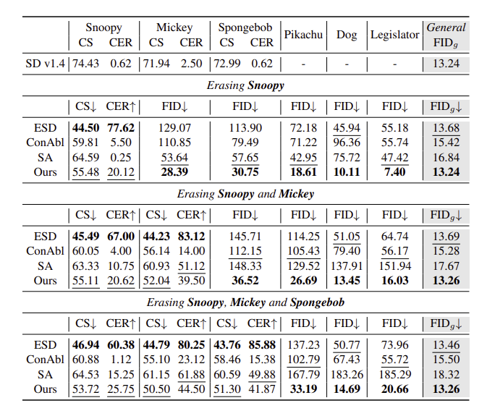
3. Experiment
SPM
CS (Concept Similarity): 개념 유사성 지표. 값이 낮을수록 좋음
CER (Concept Erasure Rate): 개념 제거율. 값이 높을수록 좋음
FID (Fréchet Inception Distance): 생성 이미지 품질을 평가하는 지표. 값이 낮을수록 생성된 이미지의 품질이 좋음

Slide 16
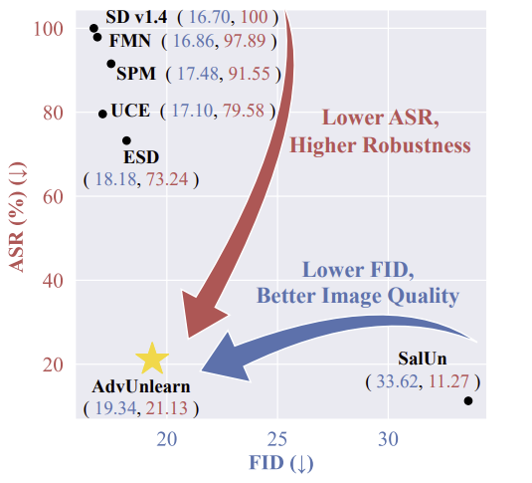
3. Experiment
SPM

Slide 17
4. 고찰
SPM
직관적인 loss, transferable이 장점, ESD보단 개념 제거에서 다소 성능이 떨어짐
adapter로 사용하지 않고 바로 LDM로스로 적용하면 성능이 증가할듯 -> 사실상 ESD 보완버전
Generative model은 classification에 비해 경계가 불명확하여 비슷하면서도 다른 접근법이 필요
Machine Unlearning의 3단계
1. 1차원적이고 naïve한 방식
2. Regularization term 추가
3. 모델의 특징을 이용해서 unlearning

